Slide 1
EJECUCIÓN PRESUPUESTARIA DE GASTOS ACUMULADA al mes de Febrero de 2017 Partida 03: PODER JUDICIAL
UNIDAD DE ASESORÍA PRESUPUESTARIA
SENADO DE LA REPÚBLICA DE CHILE
Valparaíso, abril 2017

Slide 2
Ejecución Presupuestaria de Gastos Acumulada al Mes de Febrero de 2017 Poder Judicial
Principales hallazgos
El gasto del Poder Judicial acumulado al mes de Febrero de 2017, finalizó en $79.453 millones, equivalentes a un 14,7% de ejecución respecto al Presupuesto vigente.
En el Servicio de la Deuda se observó un aumento en la disponibilidad de recursos, que ascendió a $115 millones.
En iniciativas de inversión, se observaron desembolsos por 7.910 millones (9,1% de ejecución), que corresponden a compromisos de arrastre de iniciativas de inversión identificadas el año 2016, correspondiente a un total de 21 proyectos.
En Becas de Postgrado, con $139 millones, que se destinan a financiar estudios para funcionarios con formación universitaria del Poder Judicial como de la Corporación Administrativa, a la fecha de este reporte, fueron informadas sin ejecución.
En los Programas de capacitación, que contemplan recursos para la formación y perfeccionamiento de los funcionarios del Poder Judicial, alcanzó la siguientes ejecuciones:
- Programa de Formación: 0,8%
- Programa de Perfeccionamiento: 3,3%
- Programa de Habilitación: 16%
- Programa de Perfeccionamiento Extraordinario: 0,2%

Slide 3
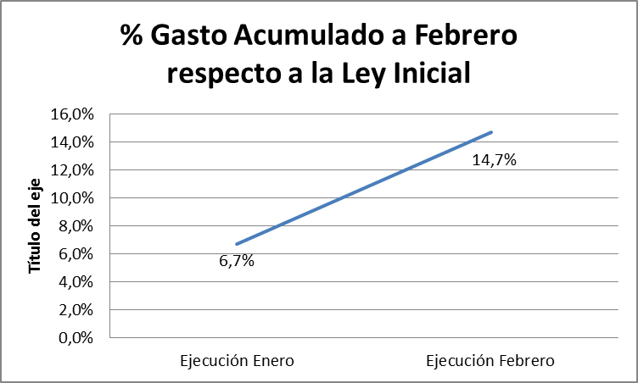
Ejecución Presupuestaria de Gastos Acumulada al Mes de Febrero de 2017 Poder Judicial
Principales hallazgos

Slide 4
Ejecución Presupuestaria de Gastos Acumulada al Mes de Febrero de 2017 Poder Judicial
Principales hallazgos

Slide 5
Ejecución Presupuestaria de Gastos Acumulada al Mes de Febrero de 2017 Partida 03 Poder Judicial
en miles de pesos de 2017

Slide 6
Ejecución Presupuestaria de Gastos Acumulada al Mes de Febrero de 2017 Partida 03 Resumen por Capítulos
en miles de pesos de 2017
Fuente: Elaboración propia en base a informes de ejecución presupuestaria mensual de DIPRES

Slide 7
Ejecución Presupuestaria de Gastos Acumulada al Mes de Febrero de 2017 Partida 03, Capítulo 01, Programa 01: Poder Judicial
en miles de pesos de 2017

Slide 8
Ejecución Presupuestaria de Gastos Acumulada al Mes de Febrero de 2017 Partida 03, Capítulo 01, Programa 02: Unidad de Apoyo a Tribunales
en miles de pesos de 2017

Slide 9
Ejecución Presupuestaria de Gastos Acumulada al Mes de Febrero de 2017 Partida 03, Capítulo 03, Programa 01: Corporación Administrativa del Poder Judicial
en miles de pesos de 2017

Slide 10
Ejecución Presupuestaria de Gastos Acumulada al Mes de Febrero de 2017 Partida 03, Capítulo 04, Programa 01: Academia Judicial
en miles de pesos de 2017

